Slide 1
일본의 지리적 환경과
일본인의 형성과정
일본어일본학과
21302430이정하 21302155 허정은
21004259장세영 21280332 김진희

Slide 2
일본인과
일본열도

Slide 3
일본 열도
  혼슈
  훗카이도
  큐슈
  시코쿠
  일본의 영토
  영토분쟁
일본의 민족
  일본의 신화
  야마토 민족
  일본의 인구

Slide 4
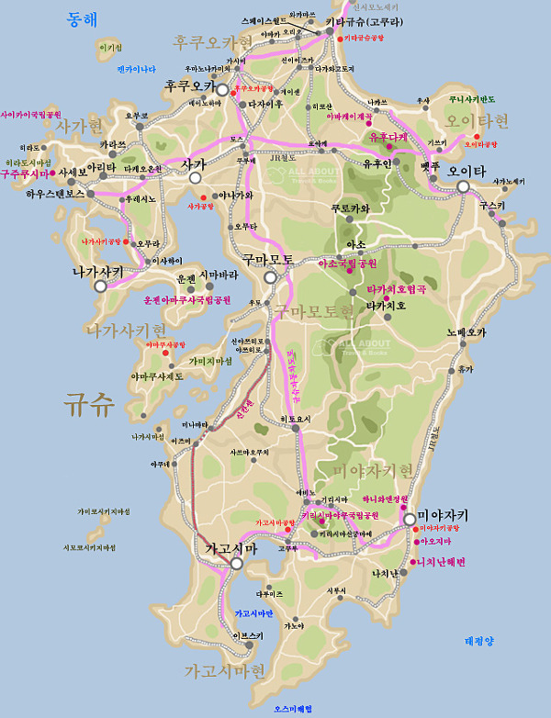
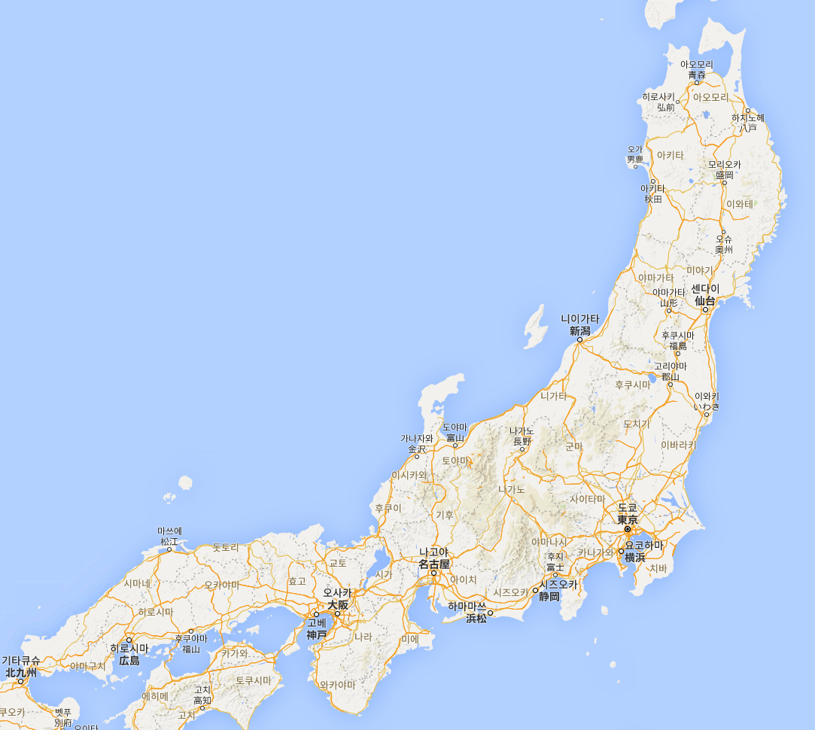
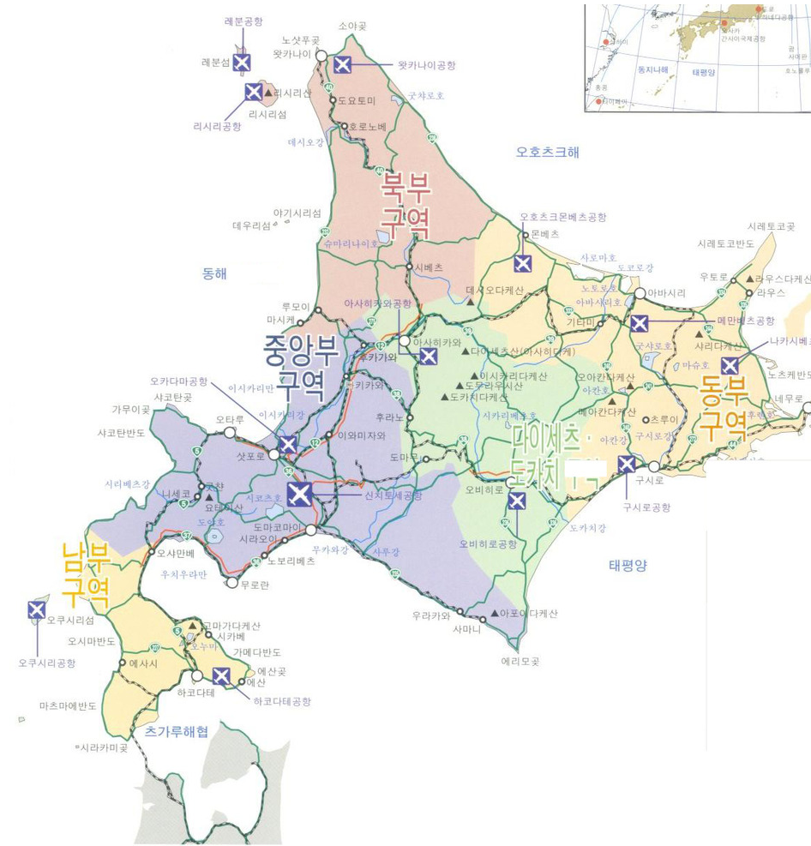
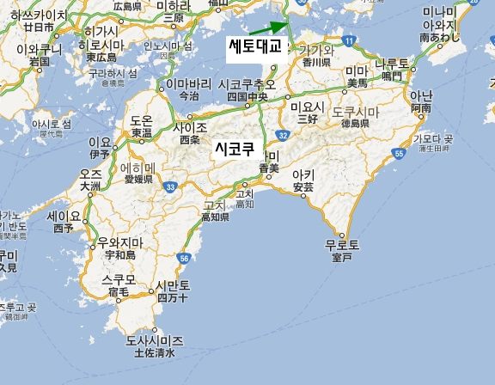
일본 열도

Slide 5
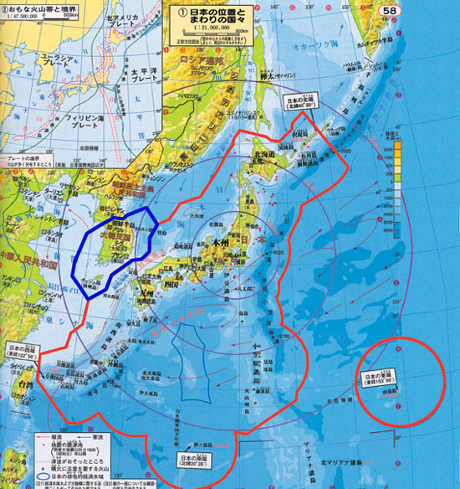
일본의 영토

Slide 6
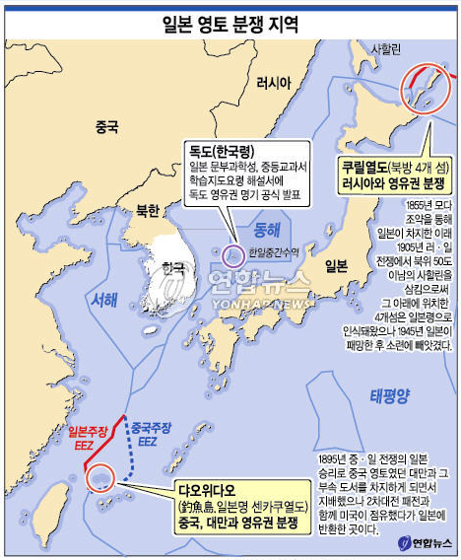
영토 분쟁

Slide 7
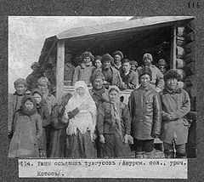
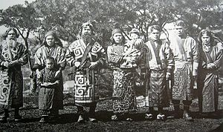
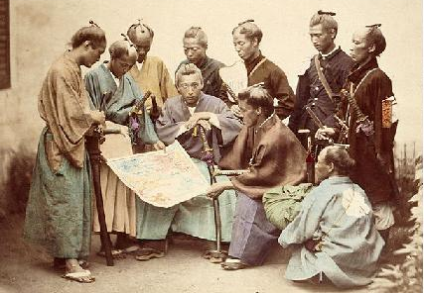
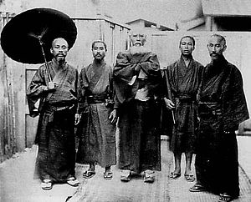
일본의 민족

Slide 8
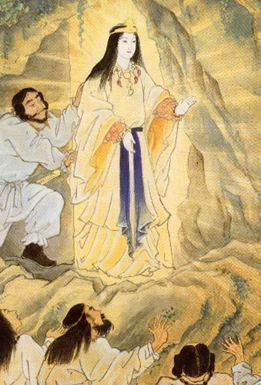
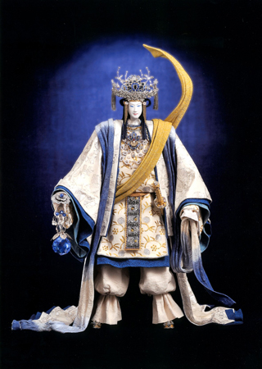
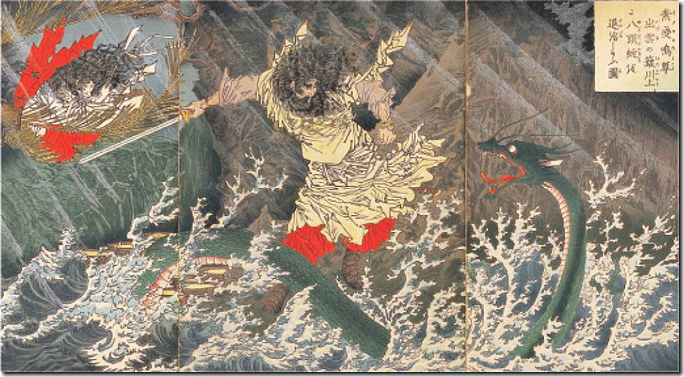
일본의 신화
아마테라스 오오카미
(天照大神)
스사노오
(素戔嗚)
츠쿠요미
(月読命)

Slide 9
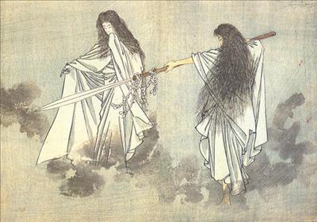
이자나미(伊邪那美)와 이자나기(伊弉諾神)

Slide 10
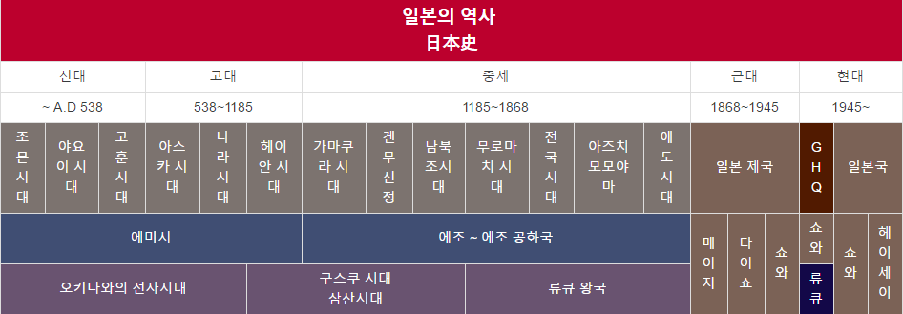
야마토 민족

Slide 11
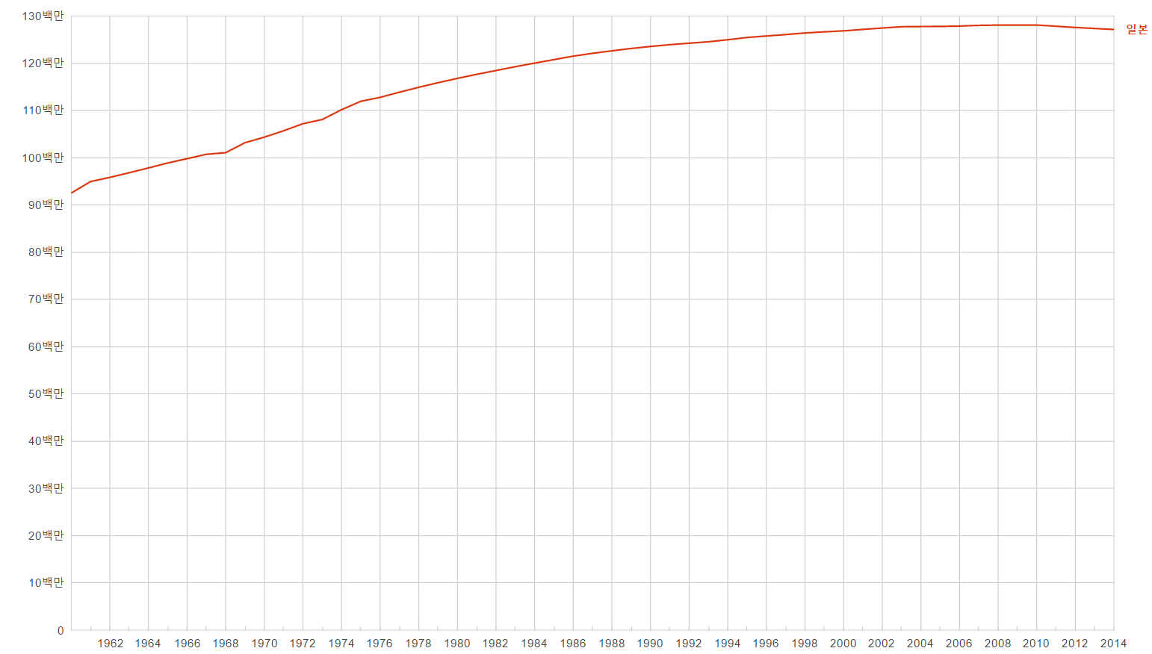
일본의 인구

Slide 12
일본의 지형
일본의
지형형성
지진 및 화산
일본의 기후

Slide 13
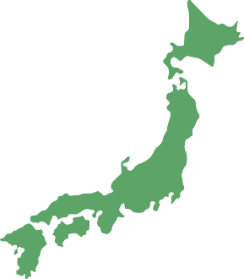
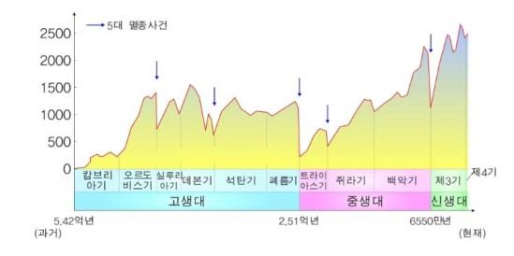
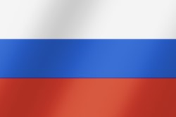

일본의 지형
1
45
1
25
38만 7873평방Km

Slide 14
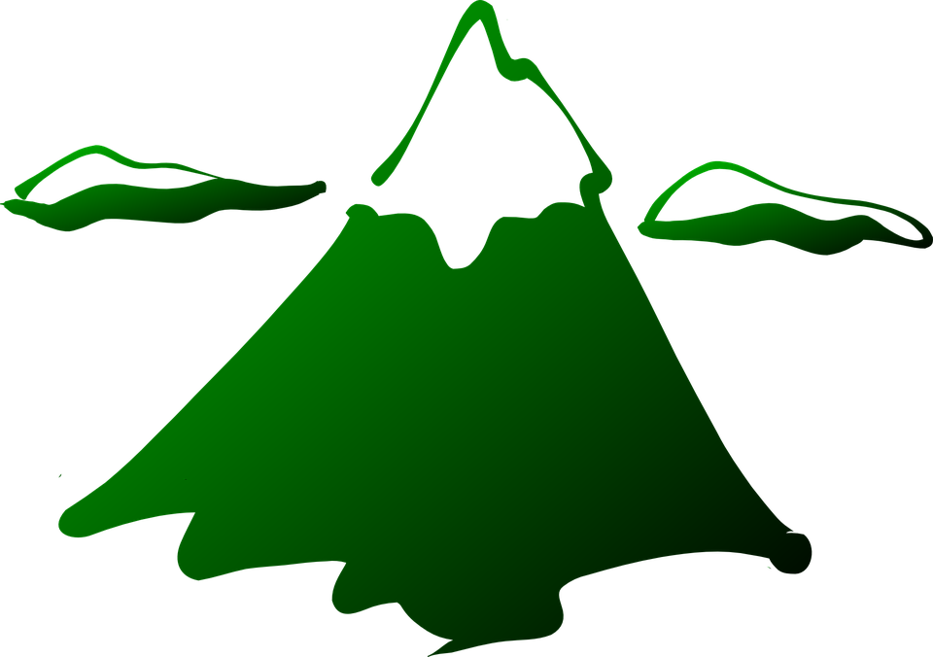
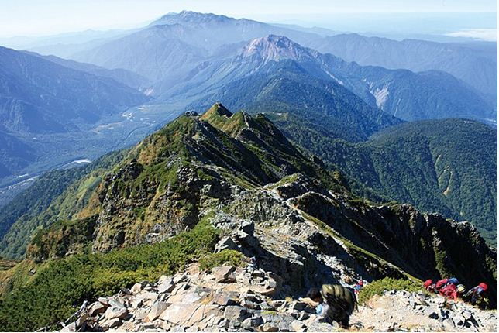
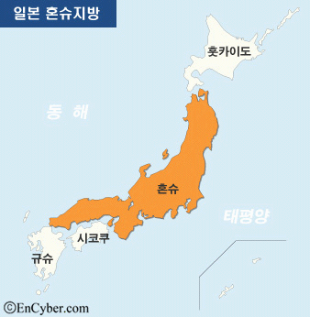
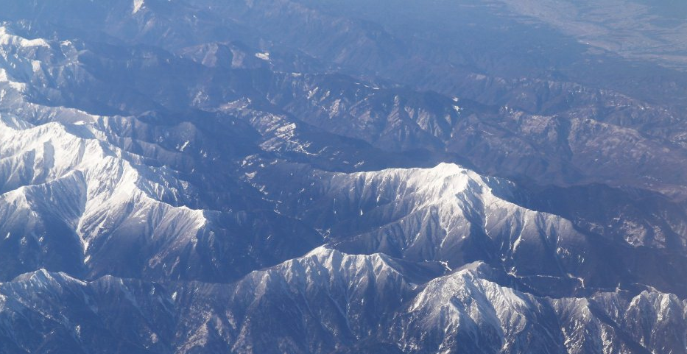

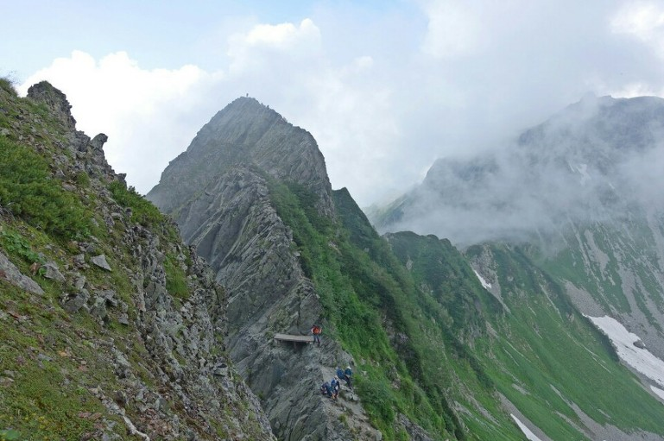
경제활동
21%
면적 71%
면적 13%

Slide 15
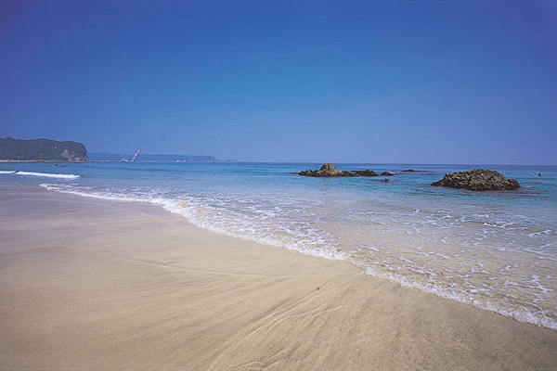
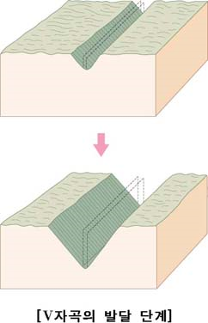
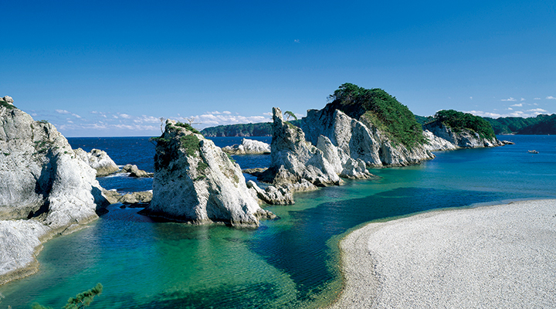
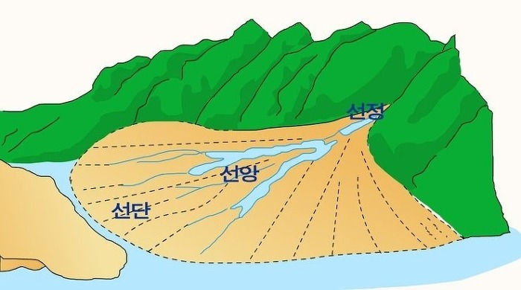
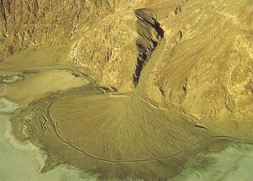
산리쿠해안, 기이해안, 세토나이카이해안, 니시시코쿠해안, 기타큐슈해안
리아스식해안
구주쿠리하마해안 ·사가미만연안 ·니가타해안 ·미야자키해안
사빈해안
일본의 하천과 해안

Slide 16
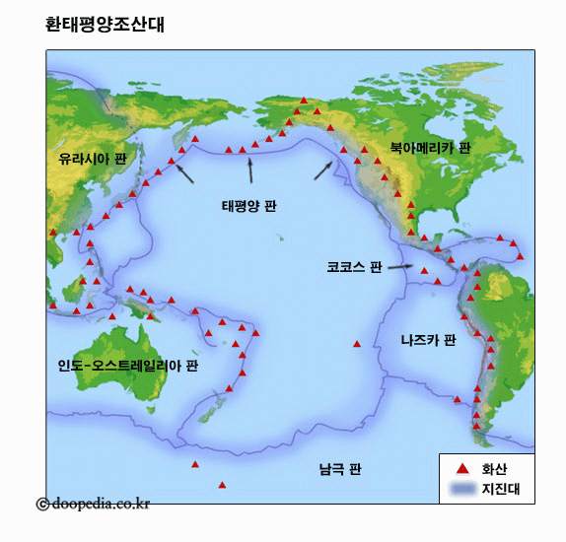
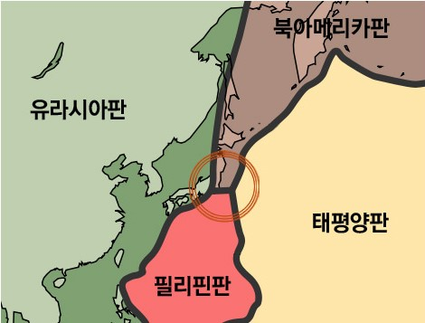
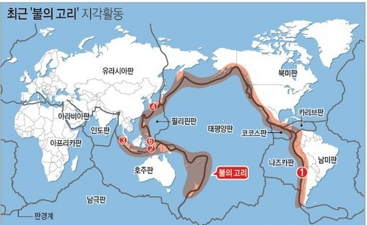
지진 화산
월평균지진 | 연평균지진 | 큰 지진 | 대지진
40~50회 | 7500여 회 | 2년에 한번 | 70~80년에 한번

Slide 17
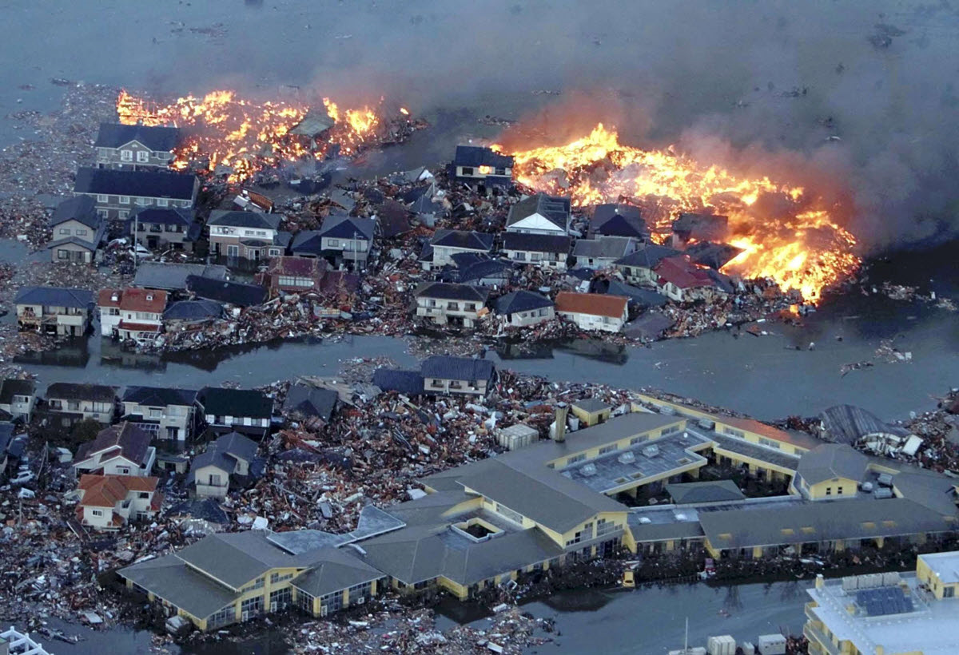
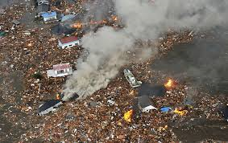
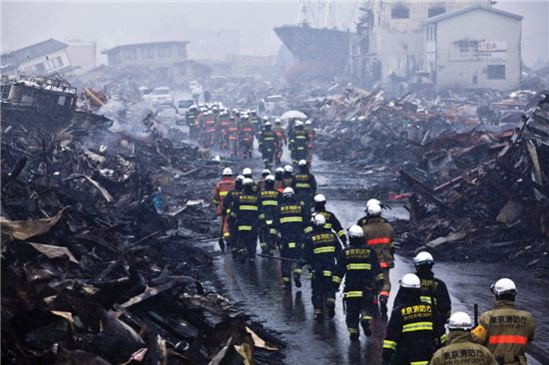
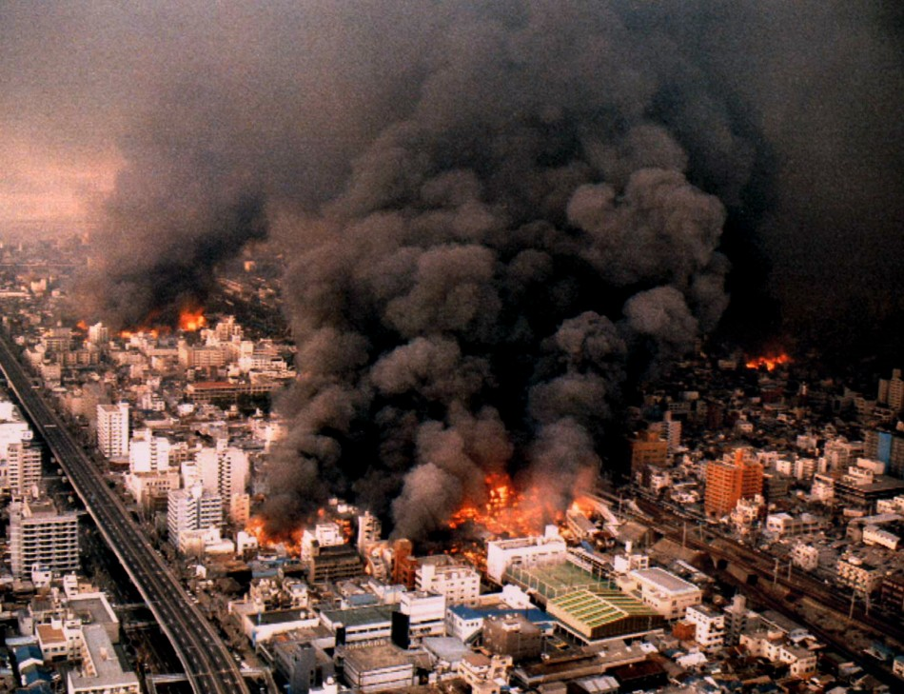
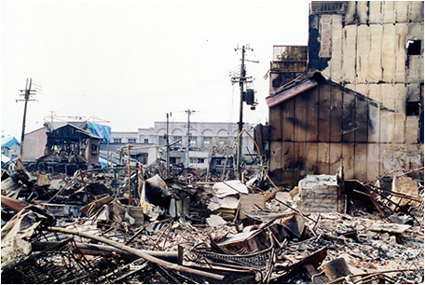
고베, 일본 대지진

Slide 18
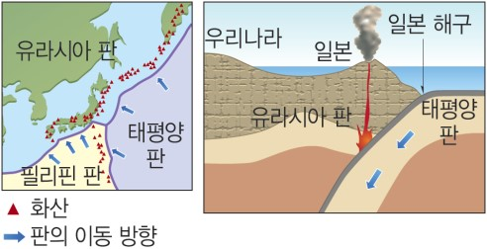
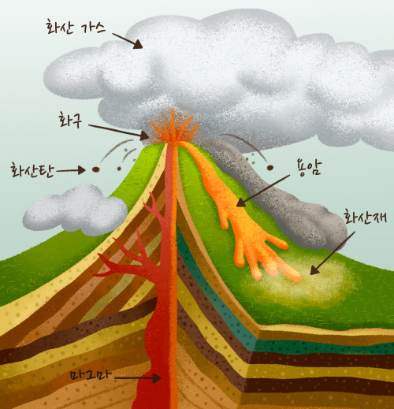
화산
화산 200여 개 이상
활화산 40개 이상
전 세계 화산의 10%

Slide 19
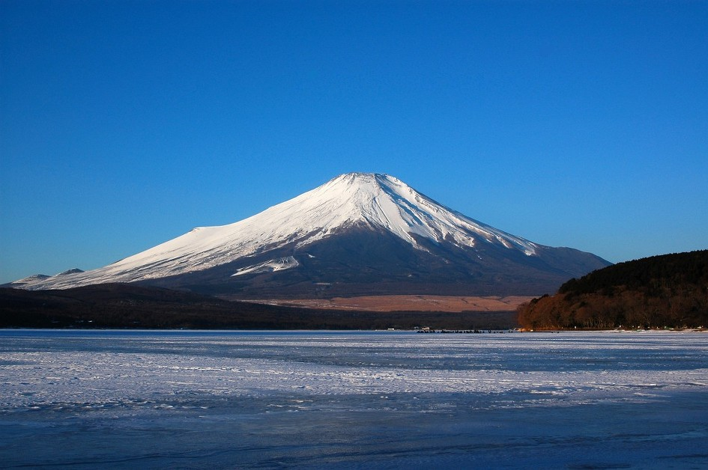
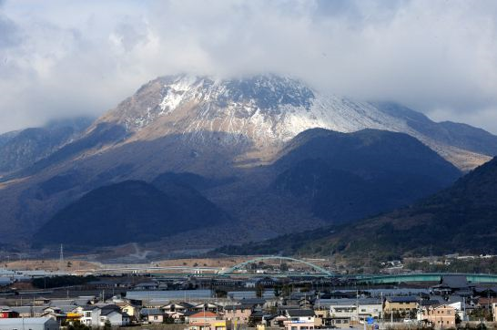
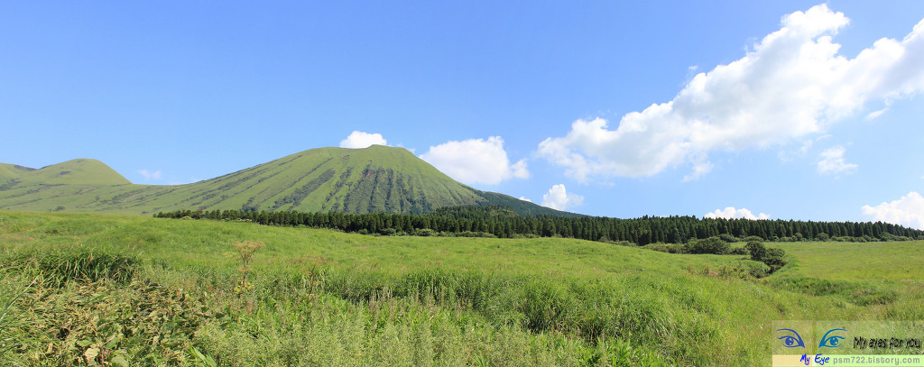
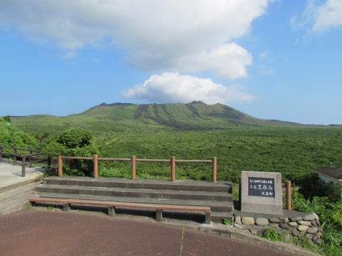
후지산
운젠후겐타케산
아소산
미하라야마

Slide 20
일본의 기후
홋카이도 및 북부지역
적설량 多
혼슈 서쪽
동해식 기후
계절풍
장마, 폭우, 태풍
혼슈 동쪽
태평양식 기후
규슈 남쪽 및 미에현
강수량
4000ml
강수량
연간 2000ml

Slide 21
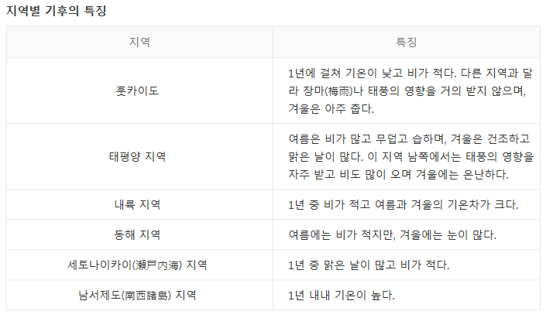
일본 지역별 기후 특징

Slide 22
일본의
행정구역

Slide 23
도도부현(都道府県)
8개의 지방
난세이제도
다이토제도
센카쿠열도

Slide 24
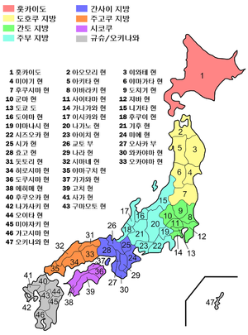
도도부현(都道府県)
도(都) : 도쿄 도(東京都)
도(道) : 홋카이도(北海道)
부(府) : 오사카 부(大阪府)
교토 부(京都府)
현(県) : 나머지 43개

Slide 25
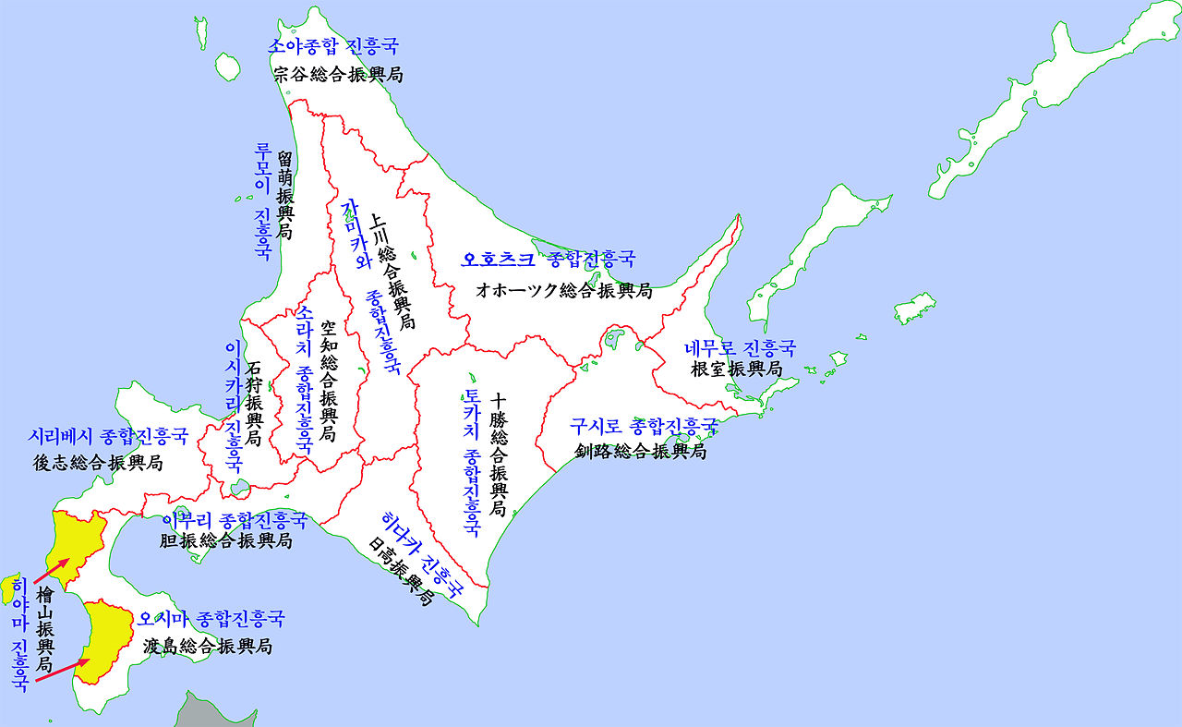
8개의 지방(홋카이도)
홋포 지역(北方地域) - 네무로 진흥국
도토 지역(道東地域) - 오호츠크 종합진흥국, 구시로 종합진흥국, 토카치 종합진흥국
도호쿠 지역(道北地域) - 소야 종합진흥국, 루모이 진흥국, 가미카와 종합진흥국
도오 지역(道央地域) - 이시카리 진흥국, 이부리 종합진흥국, 소라치 종합진흥국,
히다카 진흥국, 시리베시 종합진흥국
도난 지역(道南地域) - 오시마 종합진흥국, 히야마 진흥국

Slide 26
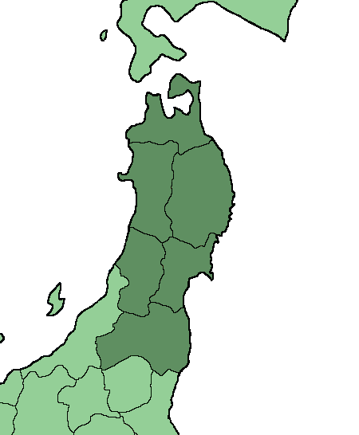
8개의 지방(도호쿠 지방)
아오모리 현(青森県)
이와테 현(岩手県)
아키타 현(秋田県)
미야기 현(宮城県)
야마가타 현(山形県)
후쿠시마 현(福島県)

Slide 27
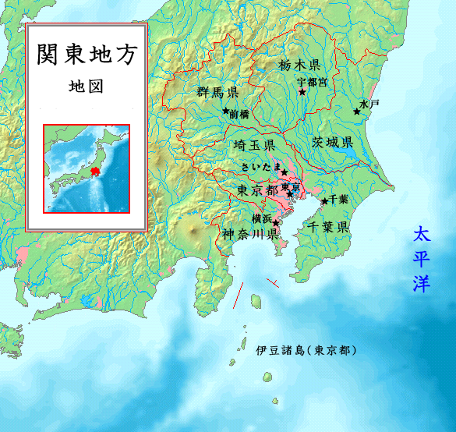
8개의 지방(간토 지방)
이바라키 현(茨城県)
도치기 현(栃木県)
군마 현(群馬県)
도쿄 도(東京都)
가나가와 현(神奈川県)
지바 현(千葉県)
사이타마 현(埼玉県)

Slide 28
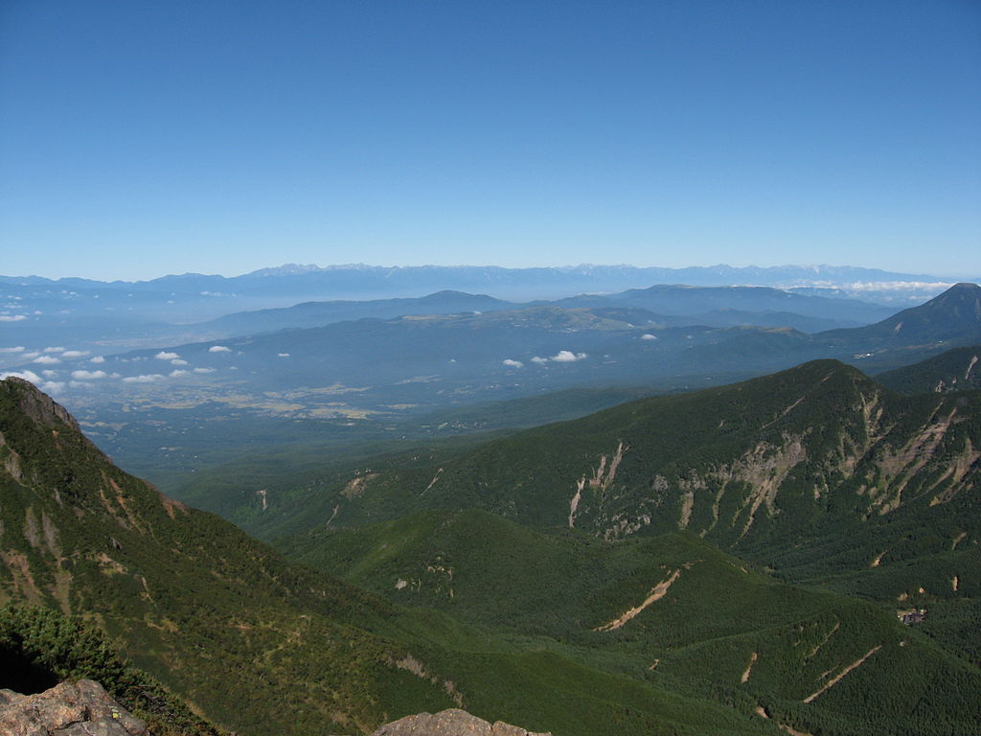
8개의 지방(주부 지방)
호쿠리쿠지방(北陸地方)
  니가타 현(新潟県), 도야마 현(富山県),
  이시카와 현(石川県), 후쿠이 현(福井県)
주오고지(中央高地)
  야마나시 현(山梨県), 나가노 현(長野県),
  기후 현(岐阜県)
도카이 지방(東海地方)
  시즈오카 현(静岡県), 아이치 현(愛知県)

Slide 29
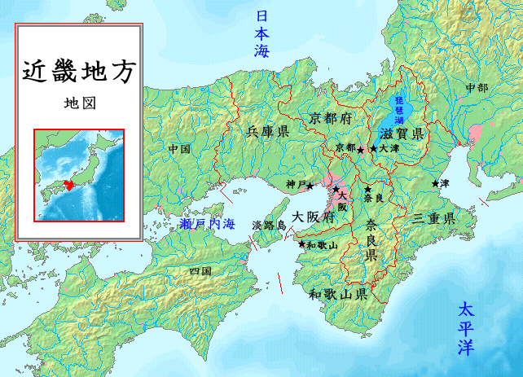
8개의 지방(긴키 지방)
교토 부(京都府)
오사카 부(大阪府)
시가 현(滋賀県)
효고 현(兵庫県)
나라 현(奈良県)
와카야마 현(和歌山県)
미에 현(三重県)

Slide 30

8개의 지방(주코쿠 지방)

Slide 31



8개의 지방(시코쿠 지방)

Slide 32

8개의 지방(규슈 지방)
후쿠오카 현(福岡県)
사가 현(佐賀県)
나가사키 현(長崎県)
구마모토 현(熊本県)
오이타 현(大分県)
미야자키 현(宮崎県)
가고시마 현(鹿児島県)
오키나와 현(沖縄県)

Slide 33

8개의 지방(규슈 지방>나가사키 현)
九州地方の最西端
五島列島
壱岐島
対馬

Slide 34

난세이제도
오스미 제도
도카라 제도
아마미 제도
오키나와 제도
센카쿠 열도
다이토 제도
미야코 제도
야에야마 제도

Slide 35


다이토제도

Slide 36




센카쿠열도

Slide 37



센카쿠열도

Slide 38

일본지리적 발전

Slide 39
자원
 | 품목 | 자급률 |  | 품목 | 자급률
1 | 쌀 | 95% | 5 | 과실 | 41%
2 | 보리 | 14% | 6 | 육류 | 54%
3 | 대두 | 5% | 7 | 계란 | 94%
4 | 야채 | 79% | 8 | 우유 유제품 | 68%
→일본은 자원이 없어서 수입 위주

Slide 40

8개 지방
시코쿠
규슈,오키나와
주고쿠
홋카이도
긴키
주부
간토
도호쿠

Slide 41
시코쿠
금속 ·화학 ·기계 섬유 ·조선
석유화학 ·화학섬유
펄프 ·목재가공
→공업화가 현저하다.
각 평야에서는 주로 벼농사, 채소재배
밀감재배는 전국적으로 유명하다.
고치현의 무로토·도사시미즈는 원양어업의 기지로 알려져 있다.

Slide 42

규슈·오키나와
후쿠오카
어획량은 전국의 2∼3위
사가
중화학공업과 지쿠호등의 석탄광업의 발전
가고시마
오이타
면사·면포·전기기구·농수산 가공품·비료·기계류·고무제품·지기
구마모토
갯장어·조기·전갱이·고등어 ,오징어와 방어,김, 고구마·감자·밀감
석유화학·제철·금속·기계·섬유·펄프제지
미야자키
구·제재 및 농산물가공업, 쌀과 채소
식품·목재·목제품·출판·인쇄
나가사키
고구마 소주 등의 식품공업과 목제품·섬유·출판·인쇄
-사탕수수·쌀·고구마·파인애플
-상업·운수·금융
오키나와

Slide 43
주고쿠
-오카야마 시
화학·섬유·식품·판지·봉제·금속·기계공업
-히로시마 시
제강·자동차·맥주
차량·기계공업·가구·목공 · 식료품 등의
공장이 진출하여 중·경공업이 모두 활발

Slide 44

돗토리시의 랏쿄재배
돗토리 사구

Slide 45

홋카이도
밭작물 위주
보리, 감자, 고구마, 양파, 호박, 귀리, 우유, 소고기
생산량은 전국에서 1위
수산가공품·낙농제품
목제품·펄프·철강

Slide 46
긴키
교토
공업·상업·관광업발달, 전통공업
오사카
해산물유명, 중화학 공업
고베
공철강·기계기구,
조선 고무·식료품 등의 공업

Slide 47
주부
니가타
하구항으로서 발달, 중공업도시를 형성
즈오카
칠기,각종 목제품,재래공업 발달 전기·화장품의 공장
나고야
중경업 종합 공업도시
일본 최대의 쌀 생산지
농작물-차, 밀감, 딸기, 포도, 복숭아, 사과

Slide 48

간토
도쿄- 정치•경제•문화•교육•교통•금융의 중심지
지바-중공업이 발달정치·문화·경제의 중심지
요코스카- 수산기지·화력발전소·
조선

Slide 49

도호쿠 지방
벼농사지역 -농업생산
1차 산업 27%
2차 산업 28.8%
3차 산업 44.1%
농작물-참마·무·인삼
해산물-빙어·뱅어·가막조개

